Slide 1
Reformas veselības aprūpē
Ilze Viņķele
Veselības ministre

Slide 2
Konceptuālais ziņojums «Par veselības aprūpes sistēmas reformu» (MK 07.08.2017)
Pārskatīt pakalpojumu kartējumu un darbības modeli, attīstīt PVA, iesaistīt pašvaldības
Palielināt atalgojumu, piesaistīt ārstniecības personas darbam reģionos
Mainīt pakalpojumu sniedzēju atlases kārtību
Ieviest kvalitātes pilnveidošanas un pacientu drošības sistēmu
Nodrošināt optimālu valsts finansējumu veselības nozarei
Veikt VM padotības iestāžu reorganizāciju

Slide 3
Ieguvumi pacientam
Pret 2017. gadu veselības pakalpojumu gaidīšanas rindas samazinājušās:
uz speciālistu konsultācijām – gandrīz par 10%;
uz dienas stacionārā sniegtajiem pakalpojumiem - uz pusi;
uz ambulatorās rehabilitācijas pakalpojumiem - vairāk nekā 4 reizes.
Ir uzsākts darbs, lai nodefinētu veselības aprūpes pakalpojumu maksimālo gaidīšanas laiku un izstrādātu vienotu metodiku rindas uz veselības aprūpes pakalpojumu saņemšanu veidošanai.

Slide 4
Ieguvumi pacientam
Ieviesti jauni valsts apmaksāti pakalpojumi
Aknu transplantācija un aortālā vārstuļa transkatetriālā implantācija
Diabēta apmācību kabineti
Pediatra kabineti III un IV līmeņa slimnīcās
Sāpju mazināšanas kabineti
Paplašināta PET/DET izmeklējumu pieejamība
SCORE
Sekundārās profilakses programma uzvedības un garastāvokļa traucējumu novēršanai jauniešiem
Robotizēta stereotaktiskā radioķirurģija dienas stacionārā
Psihoemocionālā atbalsta pasākumi vēža pacientiem un viņu ģimenēm

Slide 5
Ieguvumi pacientam (2)
Ieviesti jauni valsts apmaksāti pakalpojumi
Kabineti HIV ārstēšanas līdzestības veicināšanai
Psiholoģiskā atbalsta pasākumi personām ar primāri diagnosticētu HIV
Veselības aprūpe mājās personām ar psihiskiem un uzvedības traucējumiem
Efektīvāka un ērtāka taisnās zarnas vēža skrīninga metode
2.pote bērniem pret vējbakām
Apmaksāta gripas vakcīna bērniem līdz 2 gadu vecumam un grūtniecēm
Paplašināts jaundzimušo ģenētiski iedzimto slimību skrīnings
Paplašināts kompensējamo zāļu saraksts, palielināts kompensācijas apmērs

Slide 6
Slimnīcu līmeņošana
Kopš 2019. gada 1. aprīļa slimnīcas sniedz ārstniecību atbilstoši noteiktajam līmenim
Katram līmenim ir noteikti sniedzamo pakalpojumu veidi
Papildu, lai uzlabotu slimnīcu darbu:
ES fondu investīcijas 28 slimnīcās un 4 SMP
nodefinētas slimnīcu sadarbības teritorijas un I, II un III līmeņa slimnīcām piešķirts ERAF finansējums sadarbības teritoriju attīstībai
2019. gadā pārrēķināti tarifi
VI sadarbībā ar NVD 2019. gadā uzsāka neplānotas pārbaudes slimnīcās un vērtē to darbību atbilstoši noteiktajam slimnīcas līmenim

Slide 7
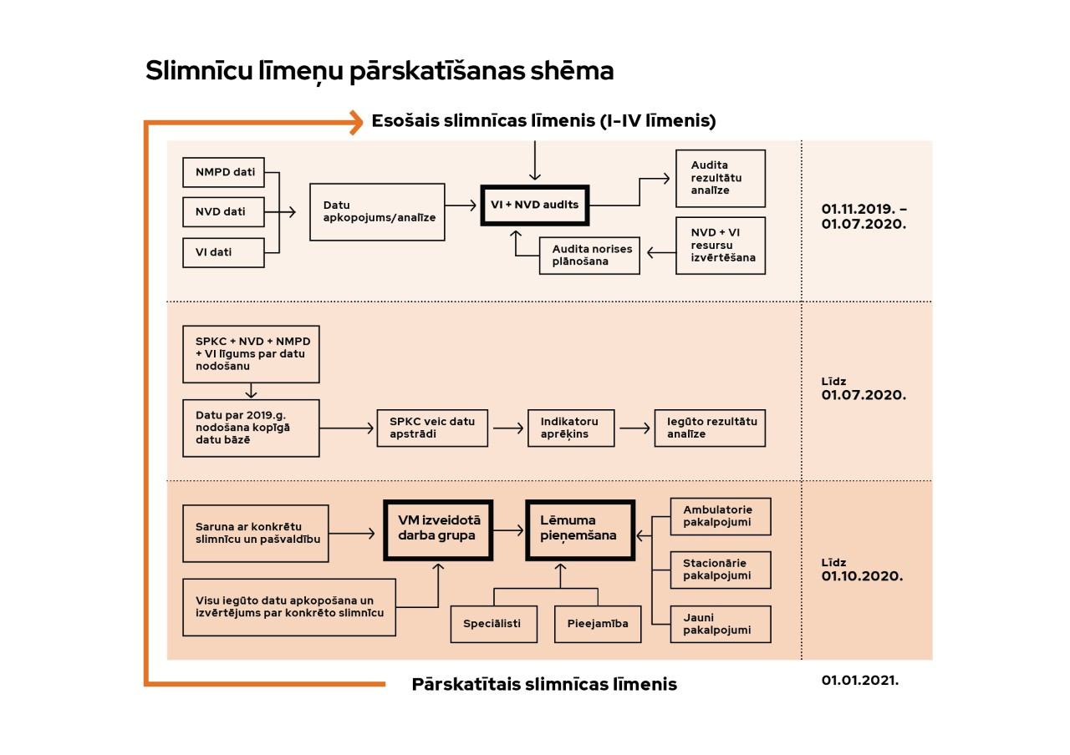

Slide 8
Slimnīcu līmeņošana – rezultāti līdz šim
Līdz šim brīdim VI ir veikusi pārbaudes gandrīz visās slimnīcās, kas sniedz neatliekamo medicīnisko palīdzību, kur viens no vērtēšanas kritērijiem bija speciālistu skaita uzņemšanas nodaļās atbilstība noteiktajam slimnīcas līmenim.
Pārbaudes vēl jāveic 4 slimnīcās, kas sniedz pakalpojumus ārpus Rīgas.
Pēc provizoriskiem datiem slimnīcas formāli izpilda prasības, bet noteiktais līmenis būs jāpārskata, lai nodrošinātu pacientu aprūpes kvalitāti.

Slide 9
Pakalpojumu sniedzēju tīklā turpmāk plānots:
Izveidot PVA centrus 4 pašvaldībās (2020)
Izvērtēt slimnīcu atbilstību līmeņiem (2020)
Pārskatīt hospitalizācijas plānu (2021)
Izvērtēt operācijas zāļu noslogojumu slimnīcu sadarbības teritorijās (2021)
Sagatavot vadlīnijas par medicīnisko iekārtu racionālu izvietojumu (2022)
Īstenot attālināto konsultāciju pilotprojektu (2022)
Attīstīt veselības aprūpi mājās (2023)

Slide 10
Cilvēkresursi Paveiktais
Pārskatītas ārstniecības personu amatu kategorijas
Palielināta vidējā darba samaksa ārstniecības personām pakalpojumu tarifā
Saīsināts rezidentūras ilgums bērnu psihiatriem (4 gadi) un transfuziologiem (1 gads)
Pieņemts MK Konceptuālais ziņojums par māsas profesijas attīstību (vispārējās aprūpes māsa)
Darbam reģionos piesaistītas vairāk nekā 400 ārstniecības personas
Nodrošinātas apmaksātas tālākizglītības programmas un iespēja atjaunot ārstniecības personas sertifikātu (līdz 2019.gada decembrim 4413 personas piedalījušās mācībās ES fondu projekta ietvaros)

Slide 11
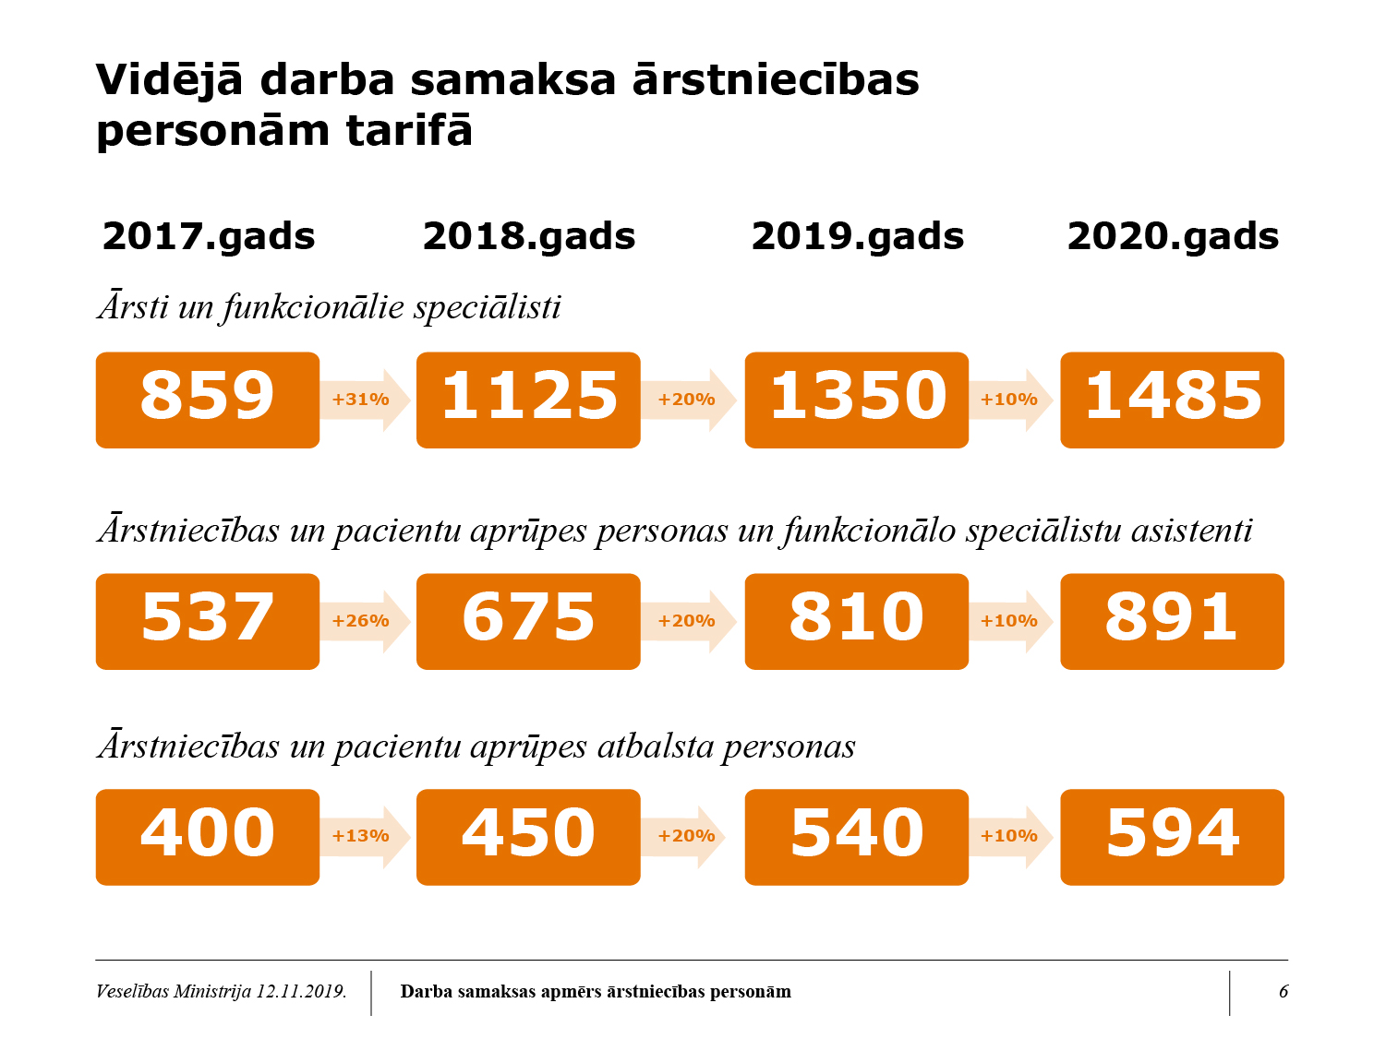

Slide 12
Pieprasītais un piešķirtais finansējums darba samaksas pieaugumam ārstniecības personām 2020.-2022.gadam, eiro
2020.gads
2021.gads
2022.gads
Ārstniecības personu darba samaksas pieaugumam PIEPRASĪTAIS finansējums
119 692 717
260 654 212
406 187 175
Ārstniecības personu darba samaksas pieaugumam PIEŠĶIRTAIS finansējums
60 111 198
44 111 198
44 111 198

Slide 13
Cilvēkresursi Turpmāk
Izstrādāt un aprobēt jaunu darba samaksas modeli ārstniecības personām
Izstrādāt normatīvo regulējumu vispārējās aprūpes māsas profesijas ieviešanai (2020)
Sadarbībā ar LĀB izvērtēt ārsta profesijas specialitāšu studiju ilgumu (2020)
Izvērtēt ārstniecības personu sertifikācijas institūcijas (2020)
Apkopot informāciju par slodzēm ārstniecības iestādēs, izvērtēt darba tirgus situāciju (sadarbībā ar PKC, 2020.gadā)

Slide 14
Ārstniecības personu jaunā darba samaksas modeļa izstrāde
Ar mērķi vispusīgi izvērtēt esošā ārstniecības personu atalgojuma modeļa problēmas un izstrādāt jaunu ārstniecības personu atalgojuma modeli, Veselības ministrija kopā ar Valsts kanceleju ik nedēļu organizē domnīcas (kopumā paredzētas 7 domnīcas), kur kā eksperti pieaicināti 3 pušu pārstāvji:
Augstskolu, universitāšu slimnīcu un reģionālo slimnīcu iestāžu pārstāvji.
Ārstniecības personas, tai skaitā profesionālo asociāciju pārstāvji.
Lēmumu virzītāju pārstāvji (Valsts kanceleja, Veselības ministrija, Finanšu ministrija).
Domnīcas darba process tiek organizēts pēc dizaina domāšanas metodes,
kas ir radoša un risinājumos balstīta pieeja problēmu risināšanai
(gan metodoloģija, gan domāšana un darbošanās veids).

Slide 15
Ārstniecības personu jaunā darba samaksas modeļa izstrāde
Avots: Valsts Kanceleja

Slide 16
Jaunā ārstniecības personu darba samaksas modeļa izveide
Galvenie kritēriji jaunā modeļa izveidei:
Taisnīgums
UZDEVUMS:
Līdzīga samaksa par līdzīgas vērtības darbu
Izstrādāt jaunu ārstniecības personu darba samaksas kārtību, nosakot ārstniecības personu pilna laika slodzes ekvivalentu.
Konkurētspēja
Samaksa atbilst tendencēm darba tirgū
Caurskatāmība
Sistēma ir saprotama
Elastīgums
Sistēmu ir viegli pielāgot izmaiņām darba tirgū
Mērķtiecīgums
Sistēma palīdz sasniegt organizācijas mērķus

Slide 17
Veselības aprūpes kvalitātes sistēma Paveiktais
Noteiktas stingrākas veselības aprūpes kvalitātes un pacientu drošības prasības (kopš 01.10.2017)
Nodrošināta metodiskā vadība ārstniecības kvalitātes un pacientu drošības jautājumos
Īstenotas mācības ārstniecības personām par pacientu drošību
Izstrādāti klīniskie algoritmi, pacientu ceļi un kvalitātes indikatori prioritārajās jomās
Palielināti maksājumi ģimenes ārstiem par kvalitātes indikatoru izpildi
Veselības inspekcija veikusi tematiskos auditus:
Skrīninga mamogrāfijas pakalpojumu sniedzēju audits 2018.-2019.gadā
Insulta pacientu veselības aprūpes audits stacionārajās iestādēs 2019.gadā
Ģimenes ārstu prakses izvērtēšana vakcinācijas kalendāra ieviešanā 2019.gadā
Dzemdību pakalpojumu audits 2019.-2020.gadā
Insulta pacientu anketēšana NRC «Vaivari» par rehabilitācijas pakalpojumiem 2019.-2020.gads
Pārbaude par slimnīcu atbilstību noteiktajiem līmeņiem 2019.-2020.gadā

Slide 18
Veselības aprūpes kvalitātes sistēma Turpmāk
Izstrādāt klīniskos algoritmus un pacientu ceļus bērnu psihiatrijā (2020)
Ieviest IT risinājumu klīnisko algoritmu un pacientu ceļu publicēšanai (2021)
Aktualizēt rekomendācijas ārstniecības personām par pacientu drošību un veselības aprūpes kvalitāti (2020)
Nodrošināt mācības mamogrāfijas kvalitātes uzlabošanai (2020)
Turpināt veselības aprūpes kvalitātes auditus (2021):
Zāļu izrakstīšana un lietošana sociālās aprūpes centros
Augsta riska jaundzimušo veselības aprūpes kvalitāte dzemdību iestādēs
«Zaļā koridora» audits
Invazīvās ķirurģijas pakalpojumu kvalitātes audits
6) Sagatavot projektu par nenosodošas ziņošanas un mācīšanās sistēmas par negadījumiem veselības aprūpē ieviešanu nacionālā līmenī (2023)

Slide 19
Veselības aprūpes kvalitātes sistēma Turpmāk
Pārskatīt kompensējamo zāļu un nosūtījumu izrakstīšanas nosacījumus ĢĀ (2020)
Mazināt zāļu mākslīgo un faktisko nepieejamību un padarīt caurspīdīgāku zāļu vairumtirdzniecību (2020)
Uzlabot farmaceitisko aprūpi un zāļu pieejamību mazāk apdzīvotās vietās (2020)
Paplašināt centralizēti iepērkamo zāļu klāstu (2020)
Izstrādāt «Dzeltenā koridora» koncepciju (2021)
Pārskatīt hronisko pacientu aprūpes nosacījumus slimnīcās (2021)
Pilnveidot paliatīvās aprūpes modeli, uzlabot paliatīvās aprūpes pieejamību (2022)

Slide 20
Finansējums veselības aprūpei

Slide 21
VM budžets uz 1 iedzīvotāju, EUR

Slide 22
Veselības aprūpes finansējums uz 1 iedzīvotāju ES 2017. gadā

Slide 23
Paldies!

